Slide 1
Activitat de Recerca i Transferència de Coneixement. Curs 2017/18
Tancament curs 2017- 2018
Vicerectorat de Recerca i Transferència de Coneixement

Slide 2
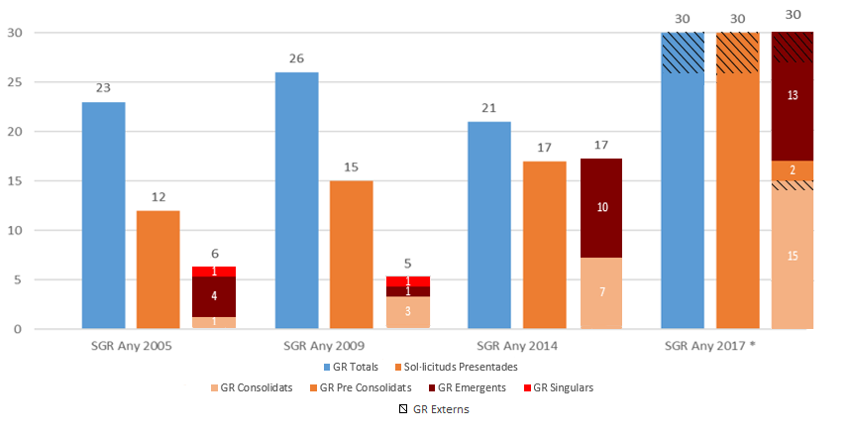
1. Nombre de grups de recerca reconeguts UVic-UCC
* Resolució provisional convocatoria 2017. 6 Grups de recerca finançats.

Slide 3
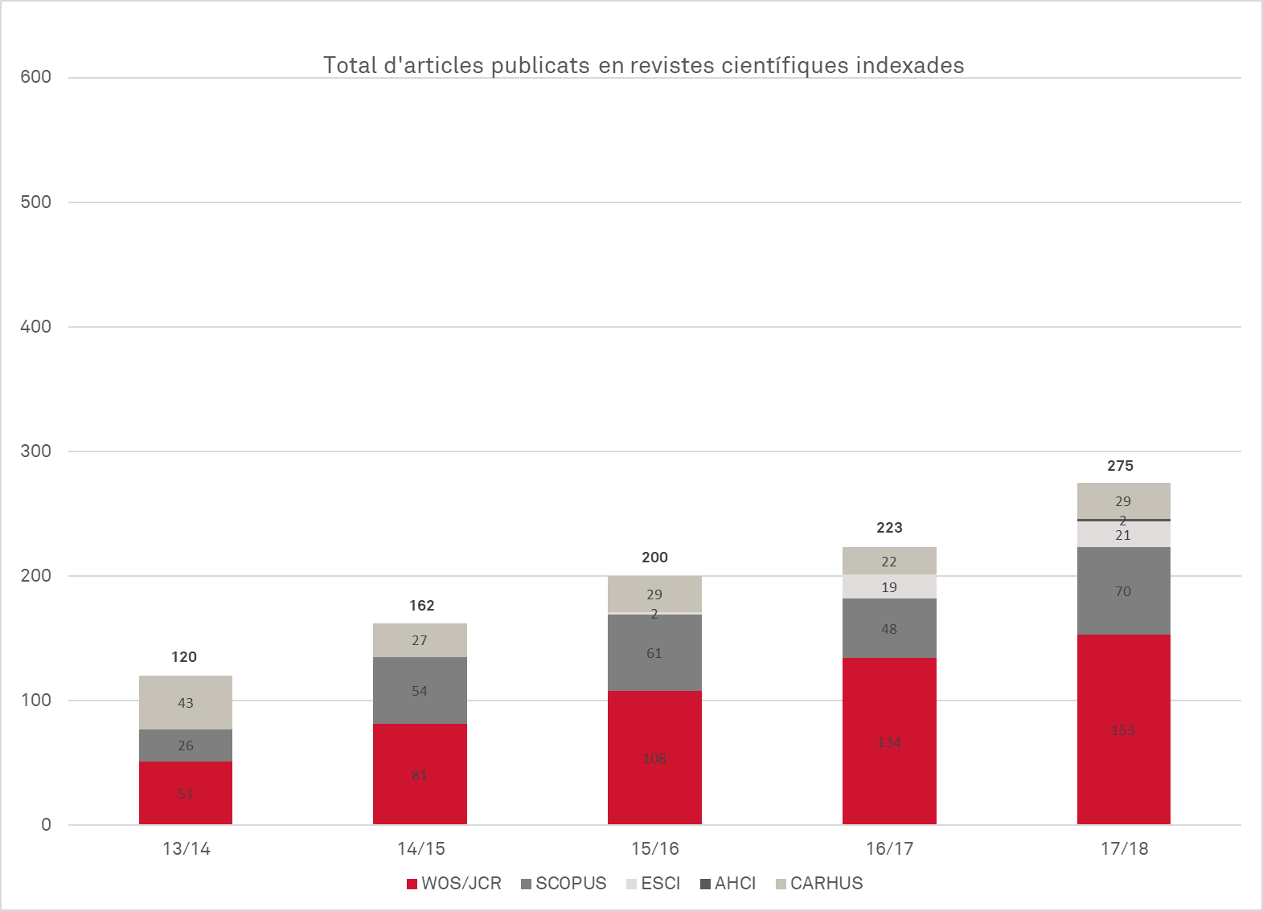
2. Nombre de publicacions indexades
Arts&Humanites Citation Index: AHCI

Slide 4
3. Convocatòries competitives: Recursos captats
Evolució de la captació de recursos competitius

Slide 5
4. Convocatòries competitives: Sol·licituds de finançament
Evolució del nombre de sol·licituds de finançament enviades
Actualitzat 24/03/2015

Slide 6
5. Convocatòries competitives: Recursos sol·licitats
Evolució del nombre de recursos sol·licitats

Slide 7
6. Projectes europeus
Evolució del nombre de sol·licituds a projectes europeus enviades i guanyades

Slide 8
7. Escola de Doctorat: Doctorands, beques predoctorals i tesis llegides
Matrícula curs 2017/18
Experimental Sciences and Tecnología | 41
Bioinformàtica | 1
Cures Integrals i Serveis en Salut | 55
Innovació i Intervenció Educatives | 42
Traducció, Gènere i Estudis Culturals | 30
Estudis de Gènere: Cultura, Societats i Polítiques | 8
Dret, Economia i Empresa | 13
TOTAL | 190
Dades últims 10 anys
Nou accés |  | Lectures de tesis | Cotuteles
Oferta places: | 59 | 25 tesis llegides | 4 cotuteles
Núm. Doctorands de nou accés: | 72

Slide 9
8. Transferència de Coneixement: Convenis i recursos obtinguts per any natural (1)
Evolució de la Transferència de Coneixament a la Uvic-UCC

Slide 10
9. Transferència de Coneixement: Convenis i recursos obtinguts per any natural (2)
Evolució del nombre de convenis per facultats, centres i CERT a la UVic-UCC

Slide 11
10. Captació de Talent: Sol·licituds presentades a convocatòries de finançament

Slide 12
11. Captació de Talent: Recursos obtinguts a través de convocatòries de finançament

Slide 13
12. Divulgació Científica: Activitats congressuals
** Dins la SC’17 s’han realitzat 17 activitats, però comptem la SC’17 com a 1 activitat organitzada en general, el mateix passa amb l’eweek, només comptem 1 activitat general tot i que hi ha hagut diferents activitats al llarg de la setmana.

